Slide 1






在MySQL中，SQL优化是指通过调整查询语句和数据库结构，以提高查询性能和效率的过程。以下是一些常见的SQL优化技巧，涵盖了主键、ORDER BY、GROUP BY、LIMIT和COUNT等方面。
主键优化：
COUNT 优化：
GROUP BY 优化：
ORDER BY 优化：
- 选择合适的主键：主键应该是不要太长的。
- 使用自增主键：自增主键可以提高插入性能和查询效率。
- 使用COUNT(*)代替COUNT(列名)：COUNT(*)会统计所有行数，而COUNT(列名)只会统计非空行，前者更高效。
- 使用缓存：如果对实时性要求不高，可以使用缓存机制缓存COUNT查询结果，减少数据库访问。
- 添加适当的索引：对于经常进行分组操作的列，可以创建索引以加快分组查询。
- 使用合适的数据类型：使用较小的数据类型可以减少内存占用和磁盘IO，提高性能。
- 添加适当的索引：如果经常需要按特定列排序，可以创建索引来加快排序操作。
- 使用覆盖索引：如果SELECT语句只需要从索引中获取数据而无需回表，可以提高查询效率。
LIMIT 优化：
此外，还有其他一些通用的SQL优化技巧：
- 使用合适的索引：如果使用LIMIT进行分页查询，可以为查询条件添加合适的索引以提高查询速度。
- 避免使用SELECT *：只选择需要的列，减少数据传输和内存开销。
- 合理使用索引：为频繁使用的列创建索引，但过多的索引会增加写操作的成本。
- 优化查询语句：使用EXPLAIN语句分析查询计划，优化慢查询。
- 避免使用过多的JOIN：减少关联表的数量，尽量使用简单的查询。

Slide 2


主键不应该太长的原因是为了提高查询性能和节省存储空间。
主键长度对查询性能的影响：
- 较短的主键长度可以减少索引占用的存储空间。索引存储在内存中，如果主键过长，每个索引项都会占用更多的空间，导致索引结构变大，从而增加了磁盘IO和内存消耗。
- 主键的长度也会影响查询操作的速度。较长的主键长度会增加磁盘IO和网络传输的成本，因为每个索引项都需要更多的存储空间和传输时间。
主键的选择原则：
- 唯一性：主键必须保证唯一性，确保每一行数据都可以通过主键进行唯一标识。
- 稳定性：主键应该是相对稳定的，不经常变化。如果主键经常变化，会导致数据在B-tree索引中的位置频繁变动，增加了索引维护的成本。
使用自增主键的优势：
- 插入性能：使用自增主键（如自增长整数）可以简化插入操作，不需要每次插入都生成唯一的主键值，数据库自动递增生成主键值，提高了插入性能。
- 查询效率：自增主键通常按顺序生成，使得新数据存储在表的末尾，这样可以减少页面分裂和碎片，提高查询效率。此外，自增主键作为聚集索引，也有助于提高范围查询的性能。
综上所述，选择合适的主键长度和类型对于数据库性能至关重要。主键不应该太长，以节省存储空间、提高查询性能，并且应该是唯一的、稳定的。使用自增主键可以简化插入操作，提高插入性能和查询效率。

Slide 3



以下是一些常见的COUNT优化技巧：
使用缓存：
使用分区表：
- 如果对实时性要求不高，可以使用缓存机制缓存COUNT查询结果。例如，将结果存储在缓存系统（如Redis）中，并定期更新。这样可以避免频繁地执行COUNT查询，减少数据库访问。
- 如果数据量非常大，可以考虑使用分区表来分割数据存储。这样可以将数据分散到多个物理文件中，每个分区都可以单独进行COUNT操作，提高并发性能和查询效率。
使用COUNT(*)代替COUNT(列名)：
- COUNT(*)会统计所有行数，而COUNT(列名)只会统计非空行。因为COUNT(*)不需要判断列是否为NULL，所以通常比COUNT(列名)更高效。

Slide 4


在一般情况下，`COUNT(*)` 和 `COUNT(1)` 是最快的选项，因为它们只是简单地统计行的数量，而不需要访问具体的列值。
- `COUNT(*)` 会统计所有行数，不管是否为NULL，所以它通常是最快的选择。
- `COUNT(1)` 同样会统计所有行数，但是它使用了一个常数值，因此在某些数据库中可能会稍微快一些。
相比之下，`COUNT(主键)` 和 `COUNT(字段)` 需要访问具体的列值来判断是否为NULL。这意味着数据库需要额外的工作来读取列数据，可能会导致稍微的性能损失。尤其是在列上存在索引的情况下，`COUNT(主键)` 和 `COUNT(字段)` 可能会更慢，因为它们需要通过索引来获取列数据。
需要注意的是，性能的差异可能因数据库管理系统（DBMS）和具体的查询场景而异。不同的DBMS可能会对不同的COUNT写法进行优化，所以最好根据实际情况进行性能测试和比较。

Slide 5

以下是关于INSERT INTO语句的一些优化技巧：
一句话插入多条语句：
使用事务：
- MySQL支持使用INSERT INTO语句一次插入多行数据。可以使用以下语法：INSERT INTO table_name (column1, column2, ...) VALUES (value1, value2, ...), (value1, value2, ...), ...
- 在需要插入大量数据时，将插入操作放在一个事务中可以提高性能。事务允许批量提交，避免频繁的磁盘IO和日志记录，提高整体插入速度。同时，使用事务还可以确保数据的一致性和完整性。
使用LOAD DATA INFILE：
顺序插入：
- 如果要插入大量数据，且数据已经存储在文件中，可以使用LOAD DATA INFILE语句。该语句允许直接从文件加载数据到数据库表中，效率通常比逐条插入高得多。LOAD DATA INFILE还支持并行加载和使用特定的字段分隔符等选项。
- 在大量数据插入的场景中，可以按照主键的顺序进行插入，这样可以减少页面分裂和碎片，提高插入性能。通过使用ORDER BY语句来保持插入顺序。

Slide 6


LOAD DATA INFILE语句用于将文件中的数据加载到MySQL数据库表中。下面是使用LOAD DATA INFILE的一般步骤：
准备数据文件：
确保文件可访问：
- 确保你有一个包含要导入的数据的文本文件，文件的格式与要插入的表的列对应。
- 数据文件可以是纯文本文件，如CSV（逗号分隔值）格式，或者是用特定字符分隔的其他格式。
- 将数据文件上传到MySQL服务器上，确保MySQL用户有足够的权限来读取该文件。
- 可以将文件放在MySQL服务器上的可访问位置，如服务器文件系统的特定目录。
编写LOAD DATA INFILE语句：
示例语法：
```
LOAD DATA INFILE 'file_path/file_name'
INTO TABLE table_name
FIELDS TERMINATED BY ',' -- 可选，如果数据文件使用逗号作
字段分隔符
LINES TERMINATED BY '
' -- 可选，如果数据文件使用换行
作为行分隔符
(column1, column2, ...)
- 使用LOAD DATA INFILE语句来指定要加载数据的文件和目标表。
- 在语句中，你需要指定文件的路径和名称，以及目标表的名称。
```

Slide 7

Group by 分组操作是用于按照一个或多个列对数据进行分组并进行聚合计算的操作。在处理大量数据时，Group by 操作可能成为查询性能的瓶颈。以下是一些常见的 Group by 分组操作的优化技巧：
添加合适的索引：
- 对于经常进行分组操作的列，可以创建索引以加快分组查询。在 Group by 操作中，MySQL 使用索引进行数据分组，因此为分组列创建索引可以提高查询性能。
- 注意，如果分组列的基数（不同值的数量）很大，索引的效果可能不如预期。在这种情况下，需要权衡索引的大小和维护成本。
使用联合索引也是在 Group by 分组操作中的一个优化策略
优化查询语句：
- 分析查询语句的执行计划（EXPLAIN）并进行优化。确保查询语句中的条件和连接操作使用了合适的索引，避免全表扫描和不必要的数据访问。
考虑使用缓存：
- 如果对实时性要求不高，可以使用缓存机制缓存 Group by 查询结果。在数据更新不频繁的情况下，缓存可以减少数据库访问和计算的开销。

Slide 8
ORDER BY 语句用于对查询结果按照指定列进行排序。在处理大量数据或复杂排序条件的情况下，ORDER BY 可能成为查询的性能瓶颈。以下是一些 ORDER BY 语句的优化建议：
添加合适的索引：
使用联合索引：
控制排序的数据量：
考虑缓存排序结果：
- 为 ORDER BY 子句中的列添加索引可以提高排序操作的性能。索引可以加速数据的定位和排序，减少排序操作的时间复杂度。
- 如果 ORDER BY 的列都包含在一个索引中，并且该索引也包含查询所需的列。
- 如果只需要获取部分排序结果，可以通过 LIMIT 子句限制返回的行数。这样可以减少排序的数据量，提高排序效率。
- 如果排序结果不需要实时更新，可以将排序结果缓存起来，避免重复的排序操作。

Slide 9
对于 ORDER BY 子句，联合索引的列顺序可以对查询的性能产生一定影响。下面是对 ORDER BY 子句与联合索引列顺序的影响的解释：
ORDER BY 不匹配联合索引的最左前缀：
- 如果 ORDER BY 子句与联合索引的列顺序不匹配，即没有按照联合索引的最左前缀进行排序，那么索引的有序性将无法直接支持排序操作。此时，数据库系统需要进行额外的排序操作，可能会影响查询性能。
覆盖索引的可用性：
覆盖索引可以避免回表操作，直接从索引中获取排序所需的数据，提高查询性能。
ORDER BY 匹配联合索引的最左前缀：
- 如果 ORDER BY 子句与联合索引的最左前缀匹配，即按照联合索引列的顺序进行排序，那么索引可以直接支持排序操作。这种情况下，查询性能可能更好，因为索引的有序性可以减少排序的开销。

Slide 10
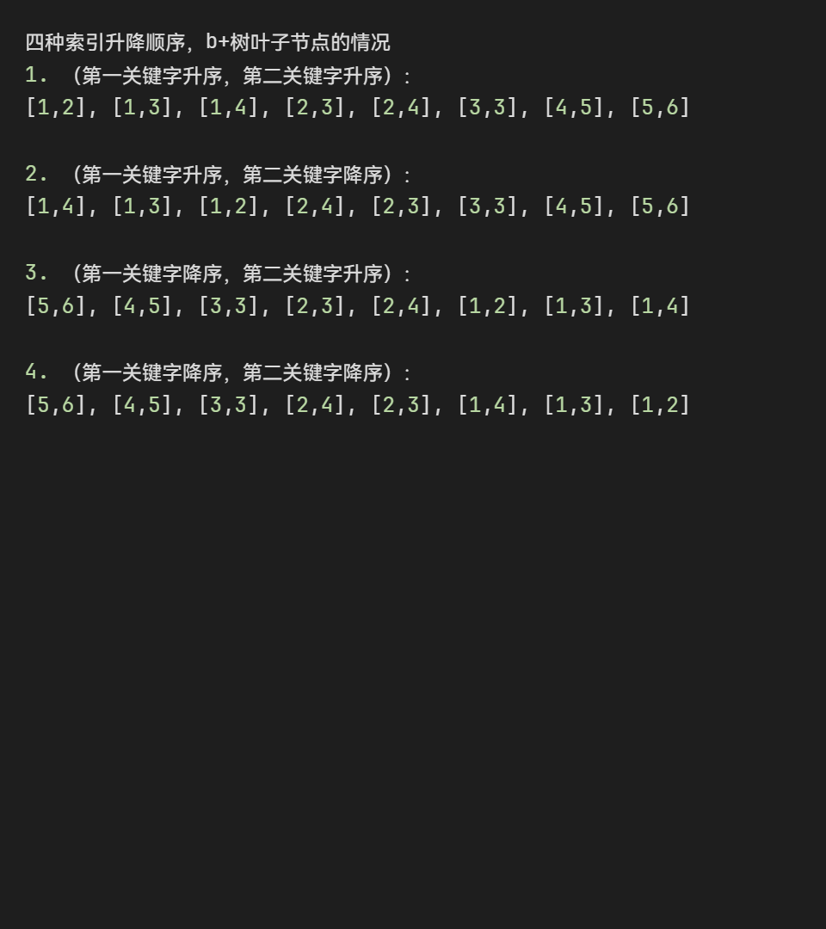
升序索引和降序索引
索引的物理存储：
在 B+ 树索引结构中，升序和降序索引在物理存储上是不同的。升序索引的叶子节点按升序顺序存储，而降序索引的叶子节点按降序顺序存储。
如果联合索引中的列顺序是升序索引列，然后是降序索引列，B+ 树的叶子节点将按照升序的方式存储第一个列的值，然后在相同值的情况下，按照降序的方式存储第二个列的值。
如果顺着扫描不能得到排序结果，会考虑倒着扫描，最后才考虑文件排序

Slide 11

LIMIT 语句用于限制查询结果的返回行数。它在处理大量数据或复杂查询时，可以提高查询性能和减少资源消耗。以下是一些 LIMIT 语句的优化技巧：
- 如果查询涉及到 ORDER BY 子句，尽量结合索引进行优化。通过为 ORDER BY 的列添加索引，可以避免全表扫描，提高排序的性能。
结合索引优化：
使用合适的 LIMIT 值：
- 如果查询的结果集不需要实时更新，可以将查询结果缓存起来。这样可以避免重复查询和排序操作，提高性能
- 在某些情况下，使用子查询可以优化 LIMIT 查询的性能。通过将 LIMIT 子句应用于子查询，可以减少主查询返回的数据量，提高效率。
考虑缓存查询结果：
考虑使用子查询：

Slide 12

update和delete优化
避免全表扫描：尽量避免执行全表扫描的查询操作，因为全表扫描可能导致表级锁定。通过优化查询语句和创建适当的索引，可以减少全表扫描的需要。
隔离级别设置：在事务中，根据需求选择合适的隔离级别。较低的隔离级别（如读已提交）可以减少锁的冲突，但也可能导致脏读等并发问题。
批量操作：尽量使用批量操作（如批量插入）而不是逐行操作。
需要注意的是，以上措施是一些通用的建议，具体实施还需要根据数据库的具体情况和应用需求进行调整和优化。
合理设计索引：确保为常用的查询条件和连接条件创建适当的索引。索引可以加速数据检索，并减少锁冲突的可能性。

Slide 13



MySQL的错误日志是一种记录MySQL数据库服务器运行期间发生错误和异常事件的日志文件。它包含了诸如警告、错误、连接问题、查询问题等各种类型的错误信息。
文件位置：MySQL错误日志文件通常位于数据库服务器的数据目录下。
记录级别：MySQL错误日志可以记录不同级别的消息，包括错误、警告、通知和调试信息。
错误信息：错误日志包含了各种类型的错误信息，如语法错误、权限问题、连接问题、数据库崩溃等。每个错误条目通常包含时间戳、错误代码、错误描述和引发错误的查询语句或操作。
启用和禁用：MySQL错误日志通过更改配置文件或运行时参数来禁用或启用日志记录。
分析和故障排除：通过分析错误日志，可以了解数据库服务器的运行情况，识别潜在的问题，并进行故障排除。常见的操作包括查找错误代码、检查查询语句、查看连接问题、检查资源瓶颈等。
请注意，MySQL错误日志仅记录数据库服务器自身的错误和警告信息。对于应用程序层面的错误和日志记录，开发人员通常需要在应用程序代码中实现自定义的错误处理和日志记录机制。
要查看MySQL错误日志文件，请查找数据库服务器的数据目录，并打开相应的日志文件以查看其中的内容。

